Slide 1
بسم الله الرحمن الرحیم
صفحه ی 3

Slide 2
400
500
600
100+
100+
100+
هر عدد 100 تا از عدد قبل از خودش بیشتر است.
100 تا 100 تا

Slide 3
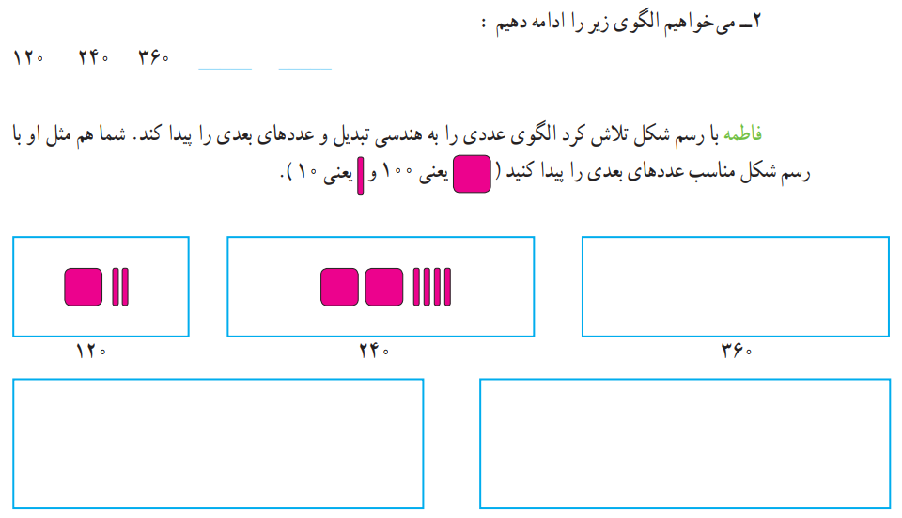
480
600
400
80
480
600

Slide 4
480
600
120+
120+
120+
عدد چهارم را با 120 جمع می کنیم.
عدد پنجم را با 120 جمع می کنیم.

Slide 5
موفق باشید
اینستاگرام
mohsen_najafi1358
آپارات
mohsen_najafi78
روبیکا
content1_6
تدریس از
محسن نجفی

